Slide 1
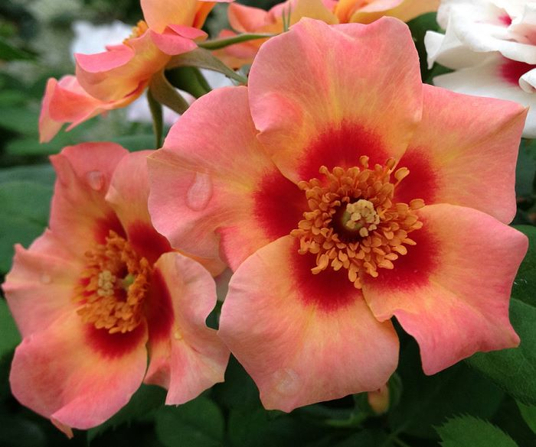
Viver é tão bom...
Poesia de
Norma Aparecida Silveira de Moraes
Divulgação
www.sergrasan.com
Norma Silveira Moraes Slides

Slide 2
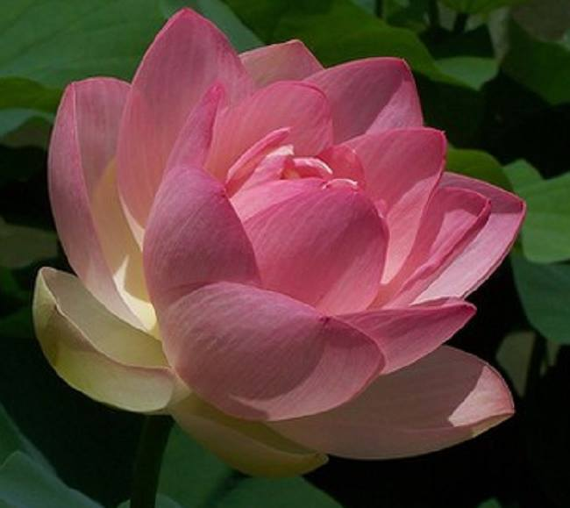
Viver é tão bom
O quanto a gente tem reclamado
De tudo, sempre na insatisfação
Mas a vida também tem cobrado
Mesmo assim temos compensação

Slide 3
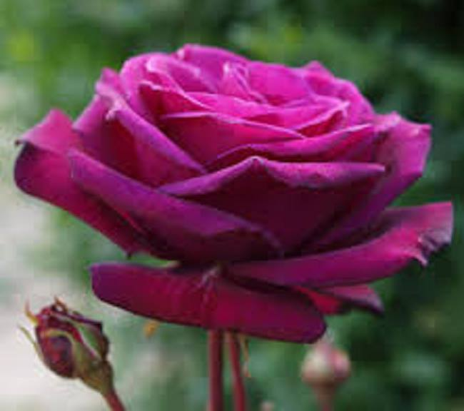
Amar é tão bom, e traz felicidade
Nesta vida tão bela, mas conturbada
Precisamos contar com a oportunidade
Que aparece, na possibilidade dada

Slide 4

Viver é sentir bem a cada emoção
É buscar tantos sonhos se realizar
Ter resiliência para resolver a questão
Que a vida cada dia nos apresentar

Slide 5
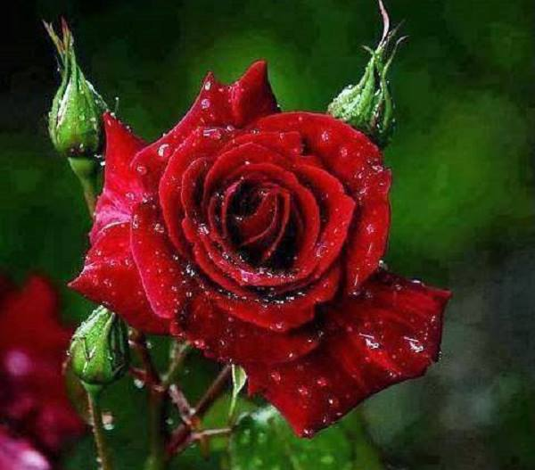
Viver bem é buscar no sorriso a paz
Ter a liberdade de cada pensamento
Navegar no sentimento, ser capaz
De saber que a vida é um presente

Slide 6

Viver bem, é buscar na fé a esperança
Para que se possa conflitos vencer
Crer que vale a pena ter temperança
A vida dá quilo que faz por merecer

Slide 7
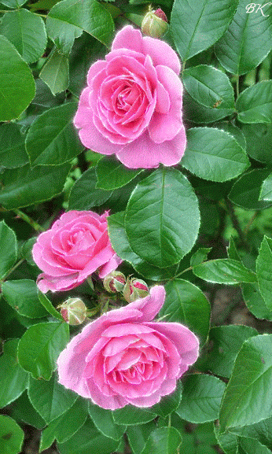
Viver bem é não deixar de sonhar
Vale a pena um bom caminho seguir
Apostando que boa sorte, vem facilitar
Pois é melhor construir que destruir

Slide 8
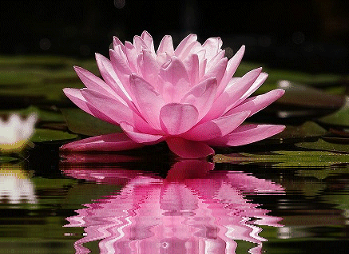
Viver então, é cultivar a imaginação
Buscar solução em cada criatividade
Pois quem sabe viver, vive de emoção
Estar vivo é uma benção da divindade

Slide 9

VIVER BEM
É DEIXAR-SE GUIAR
PELAS MÃOS DE DEUS
POIS TUDO PODEMOS NAQUELE
QUE NOS FORTALECE

Slide 10

Só para contemplar
Buscar Deus...
É entrar dentro de si mesmo...

Slide 11
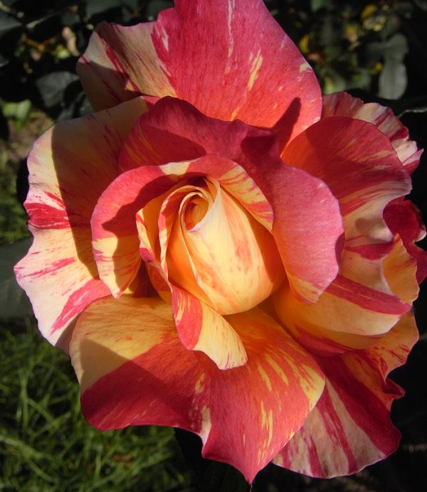
POESIA E FORMATAÇÃO
NORMA APARECIDA SILVEIRA DE MORAES
IMAGENS DO GOOGLE E LUZIETA AIRES
MÚSICA
DIVULGAÇÃO
www.normasilveiramoraes.
recantodasletras.com.br
www.sergrasan.com

